Slide 1
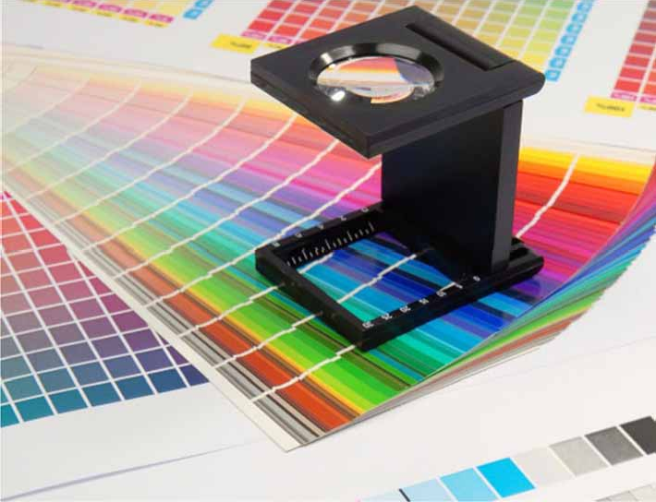
COLOR proofing

Slide 2
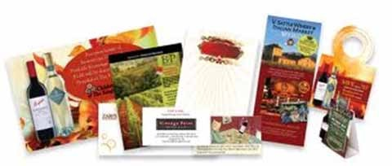
PROOFING
Pada proses cetak, biasanya memerlukan proofing. Istilah proofing sendiri mengacu kepada simulasi hasil cetak sebelum naik cetak yang sebenarnya.
Diharapkan hasil proofing tidak terlalu jauh berbeda dengan hasil cetakan aslinya. Tidak selamanya hasil proofing dapat sesuai seratus persen dengan hasil cetak, disebabkan beberapa hal.

Slide 3
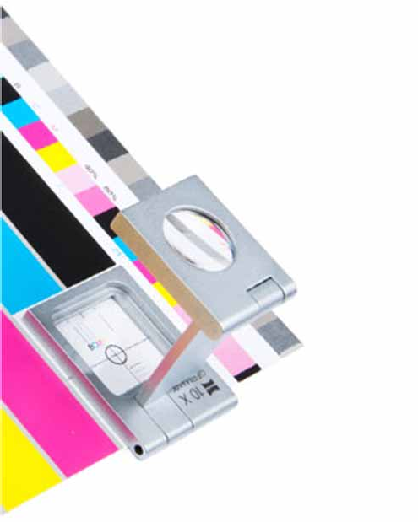
Conventional Proof
PROOFING
Digital Proof
Proofing memiliki beberapa tujuan, secara umum sebagai proses menselaraskan keinginan konsumen dengan designer, sebagai standar acuan warna

Slide 4
PROOFING
Jenis Proofing dan Tujuannya
Design Proof, untuk memperlihatkan konsep dan isi desainnya, biasanya untuk cek kebenaran materi design
Contact Proof, sebagai lampiran kesepakatan pekerjaan
Page Proof, sebagai panduan reproduksi akhir (untuk single page)
Imposisi proof, sebagai panduan posisi cetak agar halaman sesuai dengan sistem penjilidan (untuk mutiple page)

Slide 5
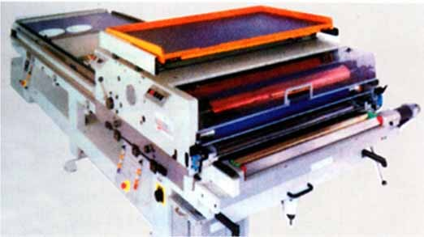
1
CONVENTIONAL PROOFING
Istilah lain Conventional Proofing adalah Progresif Proof atau Manual Proof yaitu suatu proses proof cetak yang dilakukan dengan menggunakan sistem cetak sederhana (hampir sama dengan cetak offset sebenarnya). Proses cetak dilakukan satu per satu seperti mesin cetak satu warna.
Alat Proof sekarang kurang optimal karena sudah lama tidak diproduksi. Banyak suku cadang yang tidak menunjang lagi sehingga biaya perawatan menjadi lebih mahal

Slide 6
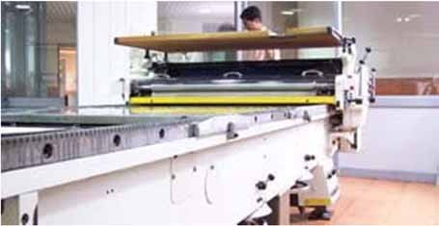
Beberapa kelebihan Progresif Proof
Lebih aman dijadikan contact proof karena saat produksi juga akan menggunakan separasi yang sama
Simulasi untuk hasil cetak sebenarnya lebih mendekati karena sama‐sama menggunakan komponen cetak yang sama

Slide 7
Beberapa kelemahan Progresif Proof
Dilakukan secara manual sehingga sulit dicapai standarisasi
Memiliki masalah pada kerataan tinta pada seluruh bidang cetak
Tidak stabil dalam hal warna, sehingga tiap lembar memiliki warna yang berbeda
Kurang efisien karena tetap memerlukan faktor separasi
Perlu tempat yang besar
Biaya produksi tinggi karena memakai bahan baku pelat, kertas, tinta, chemical, dan banyak memerlukan tenaga operator.

Slide 8
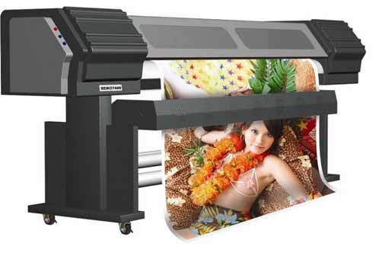
2
DIGITAL PROOFING
Adalah suatu proses proof cetak yang dilakukan dengan menggunakan digital printing (inkjet, laser color, dye sublimation, atau thermal wax) Dapat mencetak sesuai jumlah kebutuhan dan dapat disetting
/disesuaikan dengan mesin cetak melalui ICC Profile.
Digital Proofing ini termasuk screen monitor proofing atau sering disebut dengan soft proofing yang disesuaikan dengan digital printing dan mesin cetak.

Slide 9
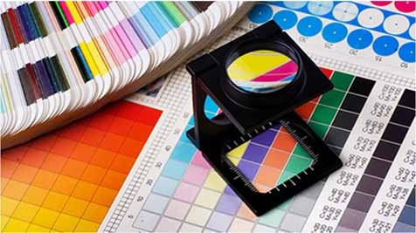
Digital Color Proofing (DCP)
Digital Color Proofing merupakan Digital Printing yang digunakan sebagai kontrol atau sebagai simulasi target warna pada cetak masal seperti offset, flexo, ataupun gravure.
Cara kerja mesin proof digital ini adalah menyelaraskan ICC profile mesin cetak dengan warna pada file digital. Dengan cara kerja yang seperti itu dapat meminimalkan terjadinya perbedaan warna antara file digital dengan hasil cetak.

Slide 10
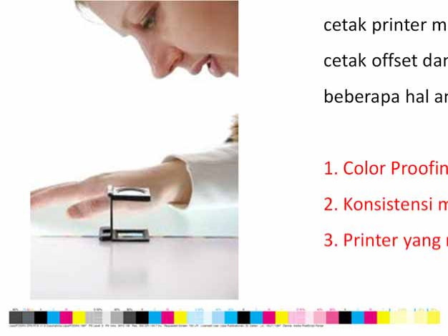
PROOFING (digital proofing)
Untuk mensimulasikan warna cetak printer mendekati hasil cetak offset dan konsisten perlu beberapa hal antara lain:
Color Proofing Software
Konsistensi mesin cetak
Printer yang mendukung.

Slide 11
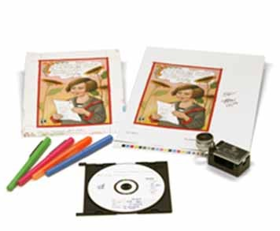
Sistem Digital Proofing
Ada beberapa catatan yang patut diperhatikan saat proofing dilakukan dalam sistem digital:
Pemanfaatan Sistem Digital hanya akan berhasil baik apabila kondisi material yang dipakai dan proses (apabila dilakukan secara manual) stabil dan konstant.
Penggunaan Sistem Digital (baik Color Matching maupun Color Management System) saat ini belum dapat diaplikasikan pada warna (tinta dan bahan cetak) metallic dan pearl.

Slide 12
Kelebihan Digital Color Proofing
Kemampuan untuk mencetak ulang
Menjamin hasil proofing yang sama dari file digital yang sama setiap waktu.
Simulasi kurva dot gain
Mesin DCP mampu mensimulasi dot gain terutama untuk jenis kertas yang berbeda
Keakurasian warna
Keakuratan dalam mencocokkan target warna, dengan sistem color management
Kecepatan
Kecepatan mesin DCP untuk jenis pekerjaan yang mempunyai deadline ketat, seperti surat kabar, iklan, dan lain-lain.
Efektif
Tidak memerlukan ruangan yang luas
Investasi lebih murah

Slide 13
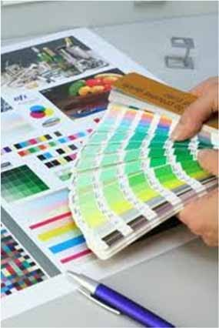
Kelemahan Digital Color Proof
Harus menggunakan RIP Color Management dan dilakukan kalibrasi jika ingin digunakan untuk panduan warna
Kalibrasi harus dilakukan secara berkala karena kualitas peralatan cetak yang cenderung menurun
Menggunakan komponen cetak yang tidak sama dengan mesin cetak (teknologi offset, flexo, atau gravure)

Slide 14


